Slide 1
Zeeslag Online
Bastiaan Dijkstra & Kevin Rijs
Young Capital Java Traineeship
20-11-2015
Notes:
bootje

Slide 2
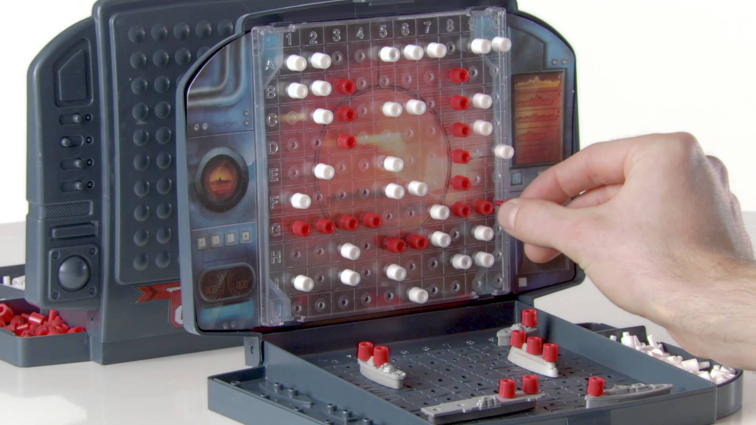
Zeeslag Introductie
2 Spelers
Doel:
Boten van tegenstander te laten zinken

Slide 3
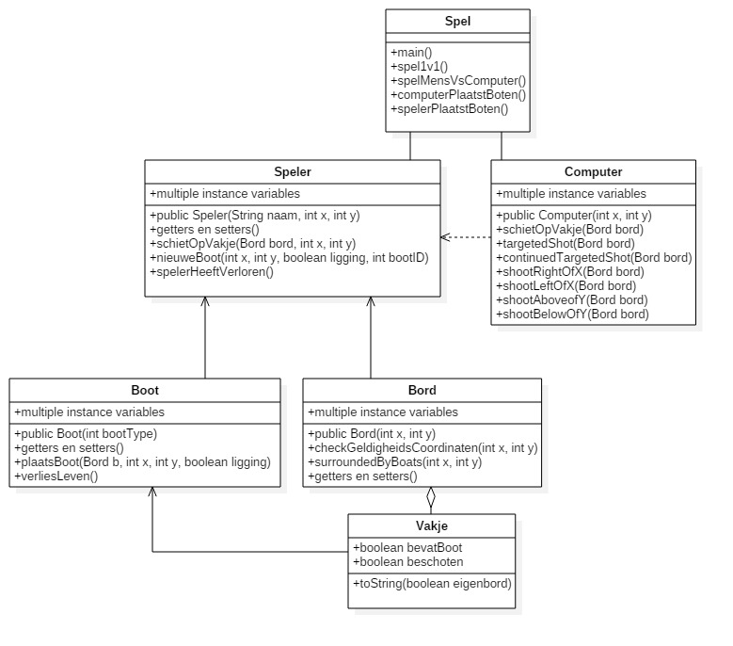
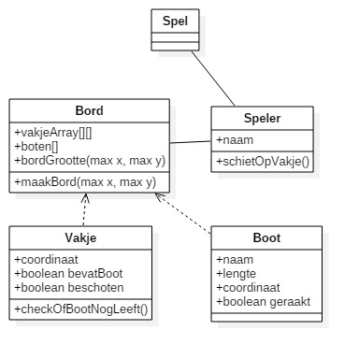
Planning
Console versie
Web Versie
Swing
Android
Notes:
Plaatje uml veranderen?

Slide 4
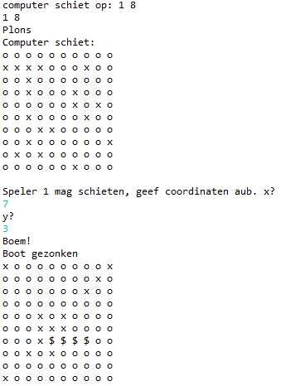
Console Versie
Demo-Time!
Notes:
Wat willen we laten zien? Hoe?

Slide 5
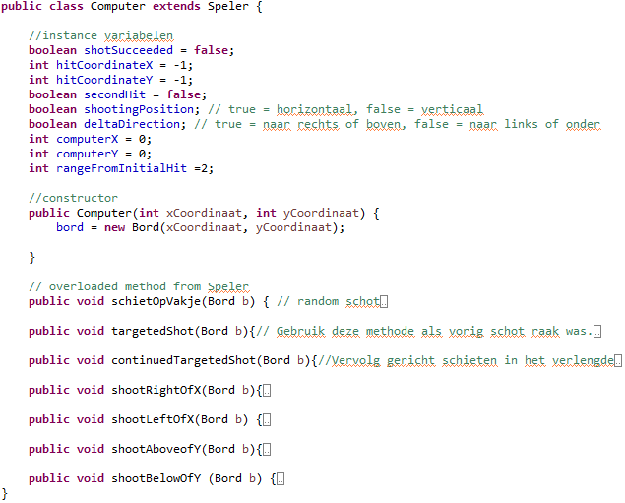
Console Versie
Player vs Player
Turn-based
Player vs AI
Schiet Random
Daarna gericht
Notes:
Nieuwe UMl

Slide 6
Online Zeeslag
Spring MVC Kevin/Bastiaan
Database: mySQL Kevin
JPA & Hibernate Kevin
HTML5, CSS3 Bastiaan/Kevin
JavaScript, Jquery Bastiaan
REST Bastiaan/Kevin
AJAX Bastiaan

Slide 7


ZeeSlag Online Demo

Slide 8
Spring MVC
Traineeship
J2EE Servlets
SpringMVC
Framework
Basis van Web Project
@controller, .jsp
Eenvoudiger, Overzichtelijker

Slide 9
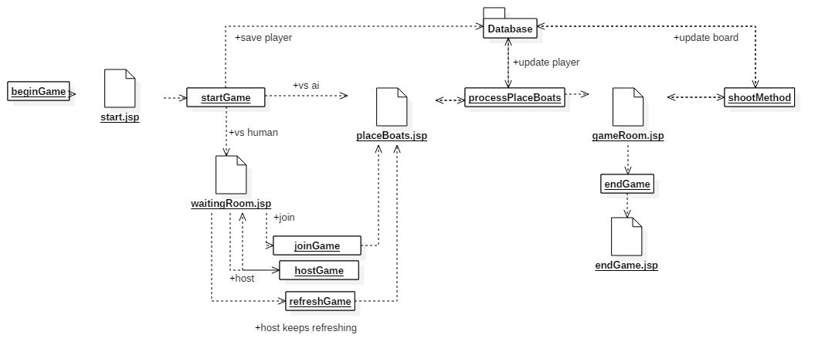
Spring MVC
Notes:
animatie

Slide 10
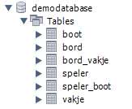
mySQL Database
Opslaan van Spelers (Hibernate)
Data Access Object (DAO)
Ingewikkeld door complexe relaties
Inclusief 2D arrays [][] → ArrayList
@OneToOne
Speler - Bord
@OneToMany
Speler – Boot(List)
Bord –Vakje(List)
FetchType

Slide 11
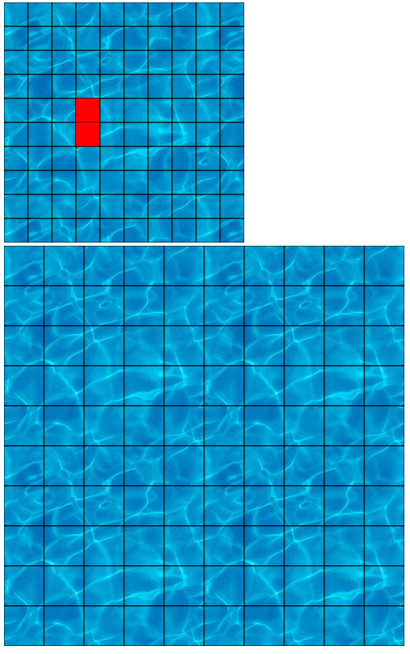
HTML5 & JavaScript
JSP’s bouwen
Canvas tekenen: bord
Klik verwerking
Coördinaten doorgeven
Plaatsen/weergeven boten
JQuery
JS Framework
Uitbereiding

Slide 12
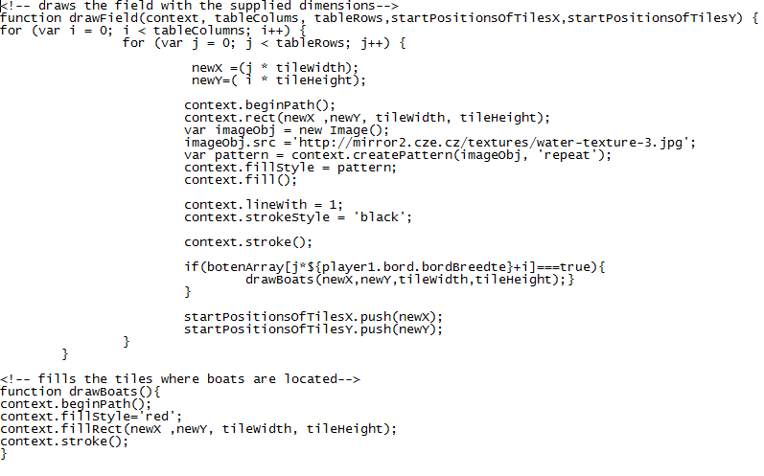

Slide 13
REST & AJAX
Updates van site zonder request
Bord updaten na beurt
Handig voor Turn-Based
Geen meta-refresh nodig
Vloeiendere overgang voor gebruiker

Slide 14
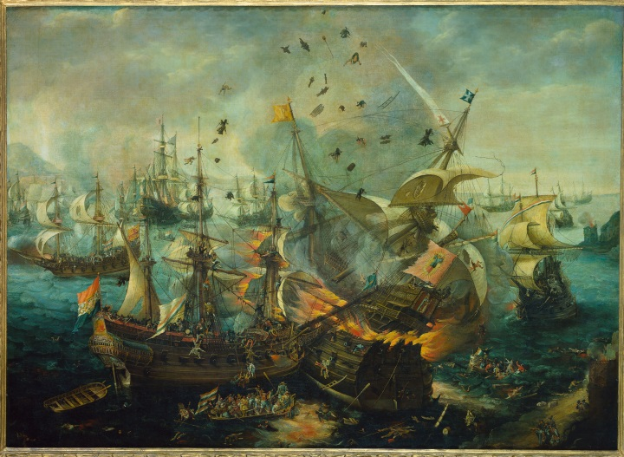
Afsluiting
Console & Web-Based ZeeSlag
Spring MVC
Database: mySQL
JPA & Hibernate
HTML5
JavaScript, JQuery
REST, AJAX
Samenwerking
Verdeling van taken
Leert van elkaar

